Slide 1
2022年博士后学术交流
汇 报 人：王新利
合作导师：殷雯 研究员
入站时间：2022-02-18
多物理谱仪项目组
东莞研究部
2022-06-30

Slide 2
个人简介
姓 名：王新利
毕业院校：湘潭大学- 材料科学与工程学院
指导老师：蔡灿英 教授, 周光文 教授
研究方向：高温热防护涂层破坏理论与评价技术
（NiAl合金氧化机理的第一性原理研究）
科研项目：国家自然科学基金, 面上项目, 12074326, 一种基于EBSD的晶体结构缺陷解析新方法,
2021-01-01 至 2024-12-31, 62万元, 在研, 参与

Slide 3
报告内容
1、NiAl合金氧化的原子机理
1.1 水蒸气对NiAl合金表面Al₂O₃ 生长的影响
1.2 Hf 掺杂对NiAl/Al₂O₃ 界面氧化的影响
2、极化增强引起的半导体-金属转变
1.1 层间极化增强引起半导体-金属转变
1.2 层内极化增强引起半导体-金属转变
3、多物理谱仪相关工作
4、下一步工作计划
5、致谢

Slide 4
1. NiAl合金氧化的原子机理
/热障涂层简介
1953年, NASA-Lewis 研究中心提出了热障涂层的概念。
使高温合金承受更高温度
提高发动机工作效率
延长部件寿命
NiAl 合金高熔点、低密度、超塑性、强韧化、抗氧化，被用作粘结层。
NiAl
NASA Technical Memorandum, 2004, 213129.
Science, 2002, 296: 280-284.
热障涂层是航空涡轮发动机高温环境部件的关键材料

Slide 5
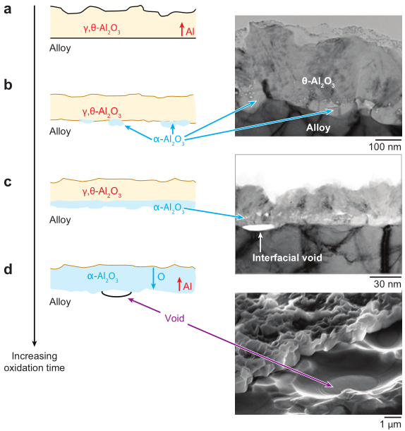
1. NiAl合金氧化的原子机理
/NiAl 合金氧化现状
粘结层(NiAl)高温氧化是导致热障涂层失效的重要因素
高温大气环境下NiAl合金的氧化物相非常复杂
首先生成亚稳态的θ-Al₂O₃、
γ-Al₂O₃，
然后转变为稳态的 α-Al₂O₃
Acta materialia, 2000, 48(15): 3963-3976.
Annu. Rev. Mater. Res. 2008. 38:275–98
揭示NiAl合金高温氧化机理，控制其高温氧化是热障涂层安全可靠应用的关键。

Slide 6
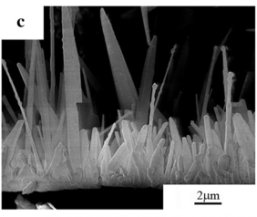
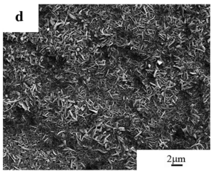
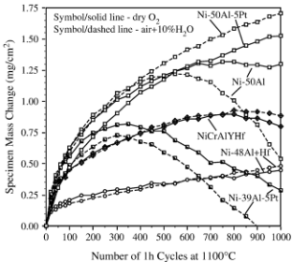
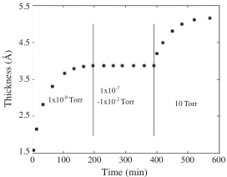
1. NiAl合金氧化的原子机理
/NiAl 合金氧化现状
氧化理论
Wagner理论（厚Al₂O₃膜>1μm）
Mott理论（薄Al₂O₃膜<10nm）
NiAl 950。C
NiAl 300。C
10 ⁻⁸ Torr
Corro. Sci. 53 (2011) 2943–2947
Surf. & Coat. Tech. 201 (2006) 3852–3856
Surf. Sci. 618 (2013) 20–26
Al₂O₃ 膜厚度随时间成抛物线生长规律，原子扩散驱动力是化学势梯度
Al₂O₃ 膜厚度随时间成对数生长规律, 原子扩散的驱动力是界面电场

Slide 7
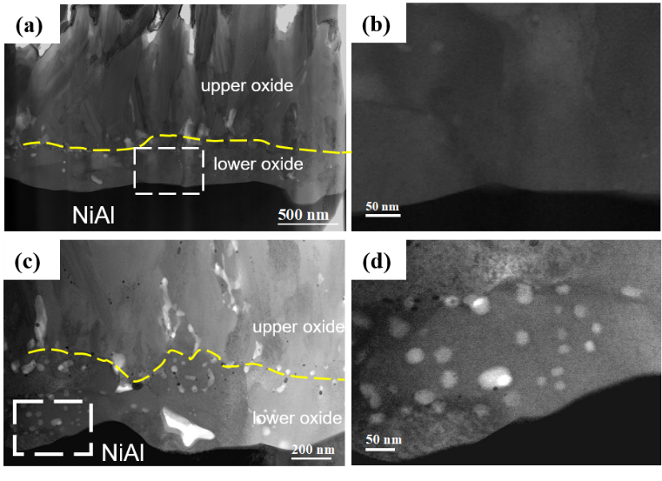
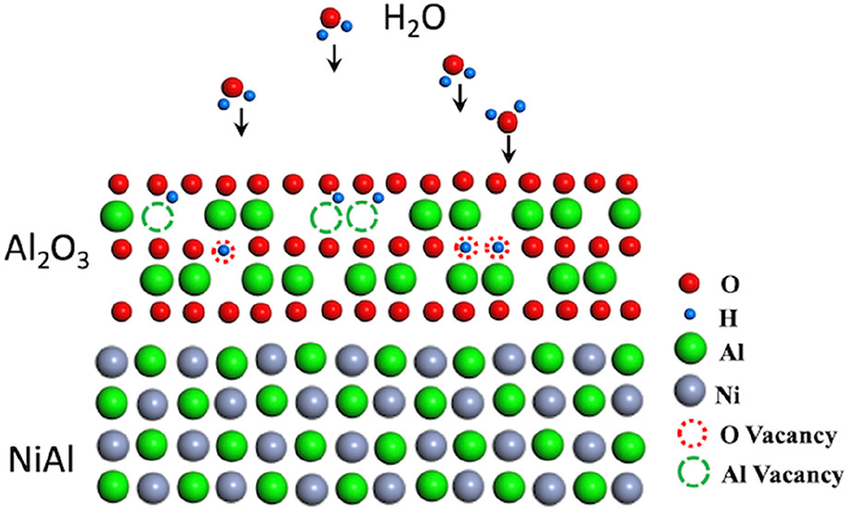
1.1 水蒸气对NiAl合金表面Al₂O₃生长的影响
水蒸气促进NiAl合金表面 Al₂O₃ 的生长
NiAl在20%O₂（a-b）和20%H₂O(c-d) 950℃下氧化24 h
水蒸气环境H⁺ 促进V_{Al}，V_{o}形成、扩散、聚集，促进 Al₂O₃的生长
水蒸气下Al₂O₃膜生长速率更快且存在更多孔洞
Zhu¹，Wang¹ et al. Corrosion Science 177 (2020) 108963
Wang et al. J. Phys. Chem. C 125 (2021) 9736−9746

Slide 8
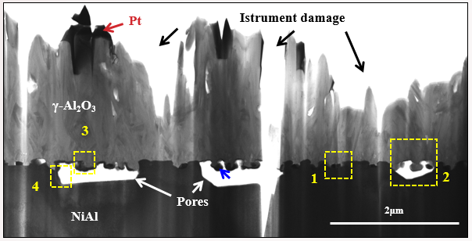
1.2 Hf掺杂对NiAl/Al₂O₃界面氧化的影响
Hf 在NiAl/γ-Al₂O₃ 界面和NiAl/θ-Al₂O₃界面不同的氧化行为
左图 950℃氧化24h后在NiAl/Al₂O₃界面处的 BF-TEM 形貌。右图(a-b)和(c-d) 分别对应左图的1区域和4区域
Hf在NiAl/γ-Al₂O₃ 界面析出HfO₂颗粒
Hf 扩散通过NiAl/θ-Al₂O₃界面，分布到θ-Al₂O₃晶格中
Zhang¹，Wang¹ et al. Corrosion Science 189 (2021) 109604

Slide 9
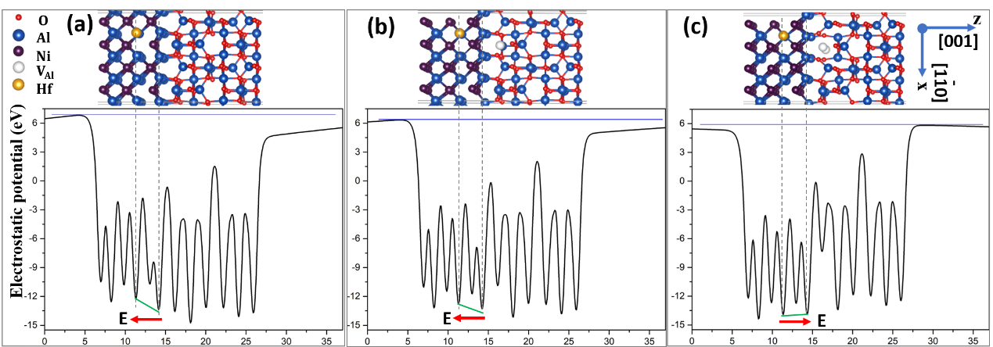
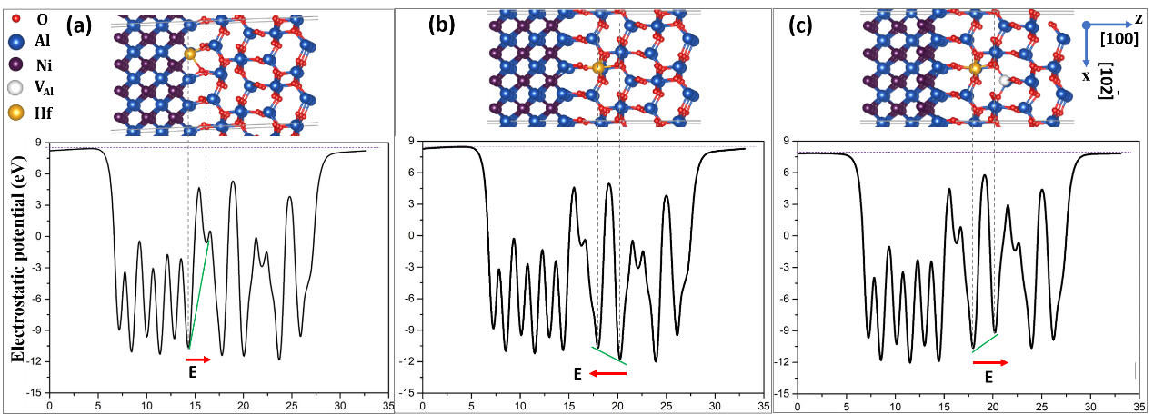
1.2 Hf掺杂对NiAl/Al₂O₃界面氧化的影响
Hf在NiAl/γ-Al₂O₃界面和NiAl/ θ-Al₂O₃ 界面扩散受界面电场的影响
NiAl/γ-Al₂O₃ 界面和NiAl/θ-Al₂O₃ 界面电场分布不同
Hf扩散需要界面V_{Al}的存在
NiAl/ γ-Al₂O₃ 界面静电势分布图
图3. 界面Hf原子偏析
NiAl/θ-Al₂O₃ 界面的静电势分布图
Wang et al. Appl. Surf. Sci 578 (2022) 151946

Slide 10
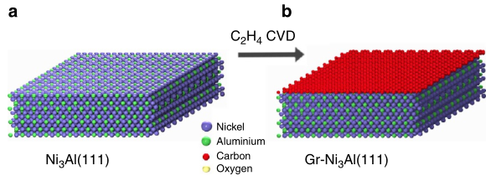
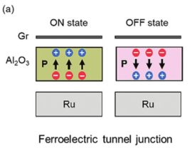
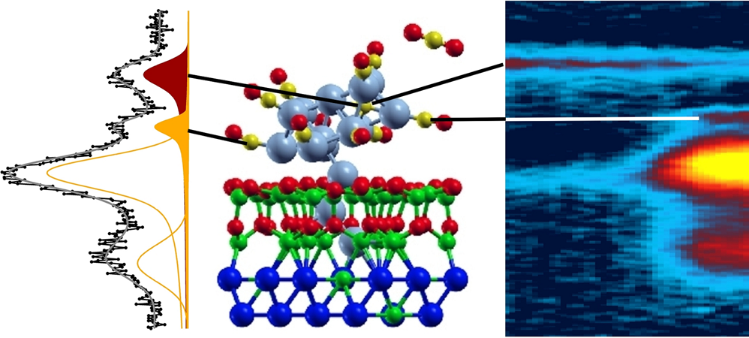
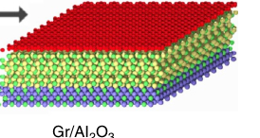
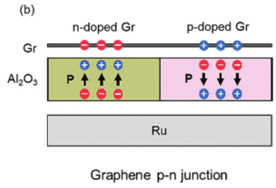
2. 极化增强引起的半导体-金属转变
/NiAl合金表面2d-Al₂O₃
2d-Al₂O₃/NiAl是理想的催化材料
thinAl₂O₃/NiAl是生长单晶graphene的良好衬底
铁电隧道结和半导体P-N结
NiAl/2d-Al₂O₃ /Cu催化CO 的氧化
ACS Catal. 2015, 5, 2719−2726
半导体材料——光催化
金属材料——电催化
Nat. Commun. 5:5062 (2014)
Sci. Adv. 7, eabk0115 (2021)
DOI:10.1039/d0nh00255k
2d-Al₂O₃材料稳定、耐腐蚀、在半导体电子器件中具有广泛应用，理解二维Al₂O₃电子性质有助于拓展其应用。

Slide 11
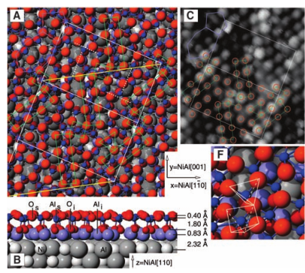
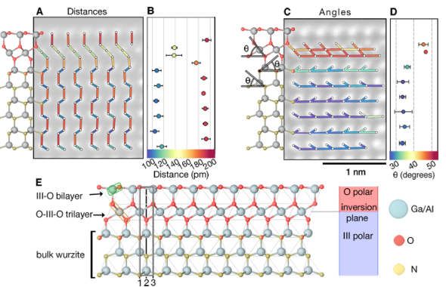
2. 极化增强引起的半导体-金属转变
/NiAl合金表面2d-Al₂O₃
通过氧化的方法，在NiAl合金表面和AlN表面形成~5Å厚度的Al₂O₃膜。
Science 308, 1440 (2005)
ACS Appl. Mater. Interfaces 2018, 10, 10607−10611
AlN表面（极化表面）的2d-Al₂O₃原子结构非常清晰。研究这种新型2d-Al₂O₃的原子结构及电子性质也有助于理解NiAl表面2d-Al₂O₃的原子结构及形核过程。

Slide 12
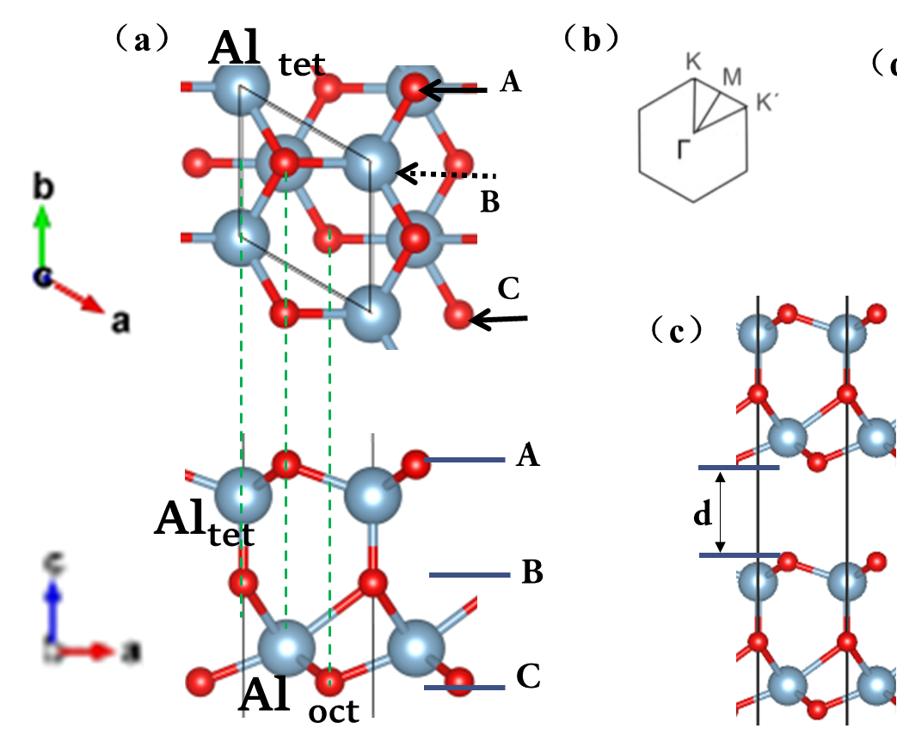
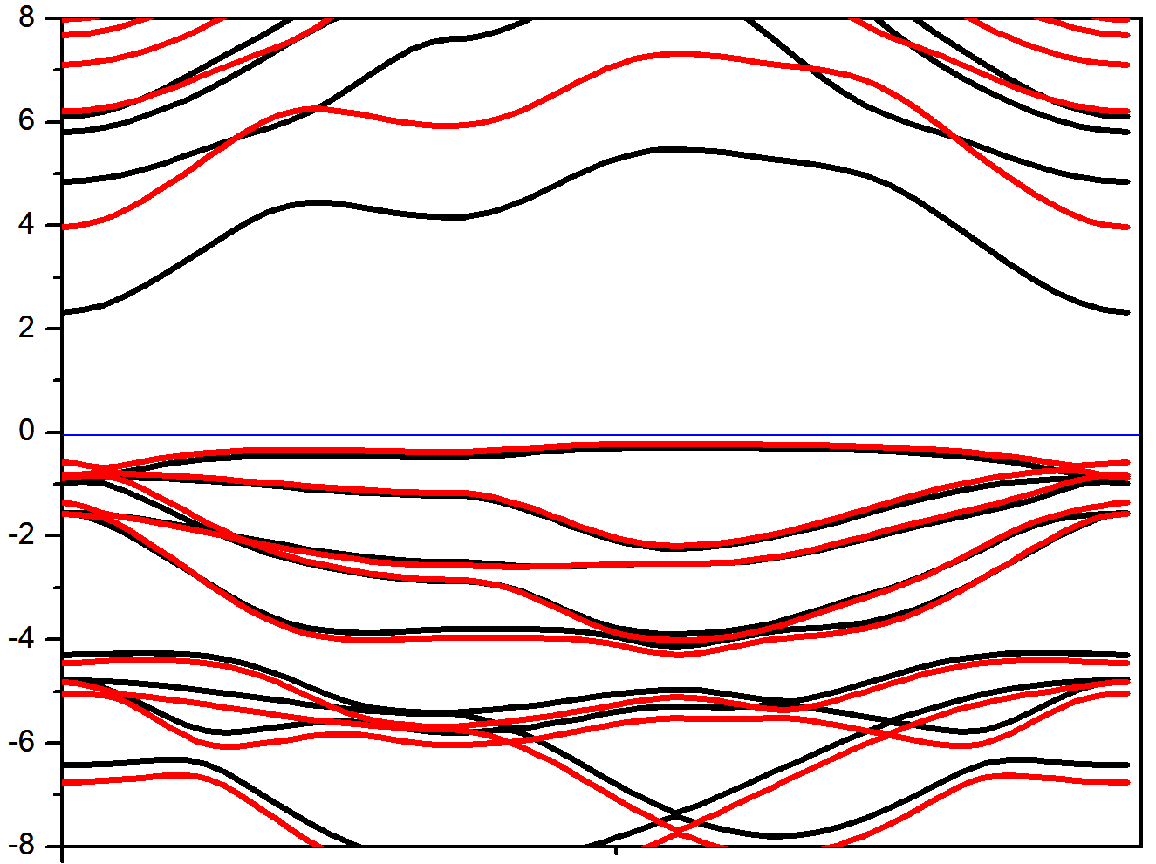
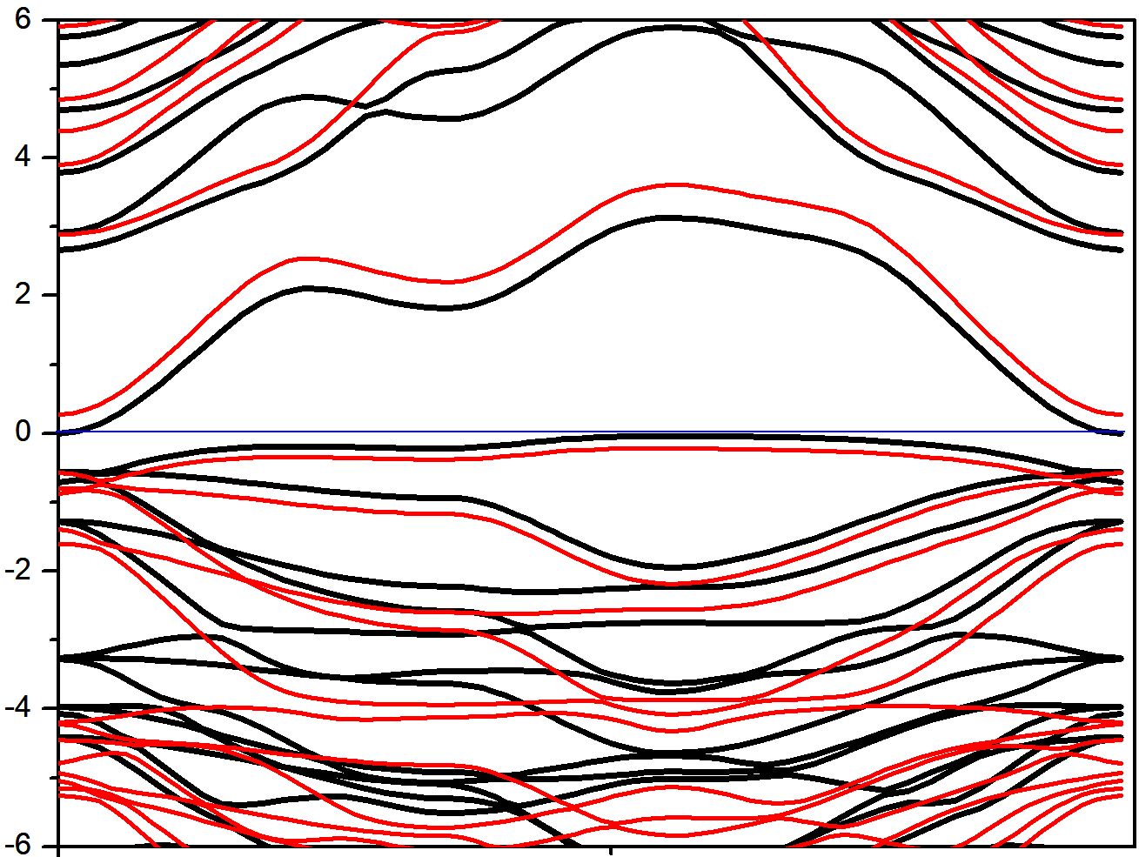
2.1 层间极化增强引起的半导体-金属转变
新型2d-Al₂O₃材料的原子结构及层数依赖的电子性质
(a)
(b)
(a)
(b)
(c)
E (eV)
E (eV)
Γ M K Γ
Γ M K Γ
单层和双层Al₂O₃的原子结构
用PBE和HSE06泛函计算的（a）单层 （b）双层 Al₂O₃结构的能带图
单层的Al₂O₃是间接带隙半导体
AA堆叠的双层Al₂O₃体系表现出金属性

Slide 13
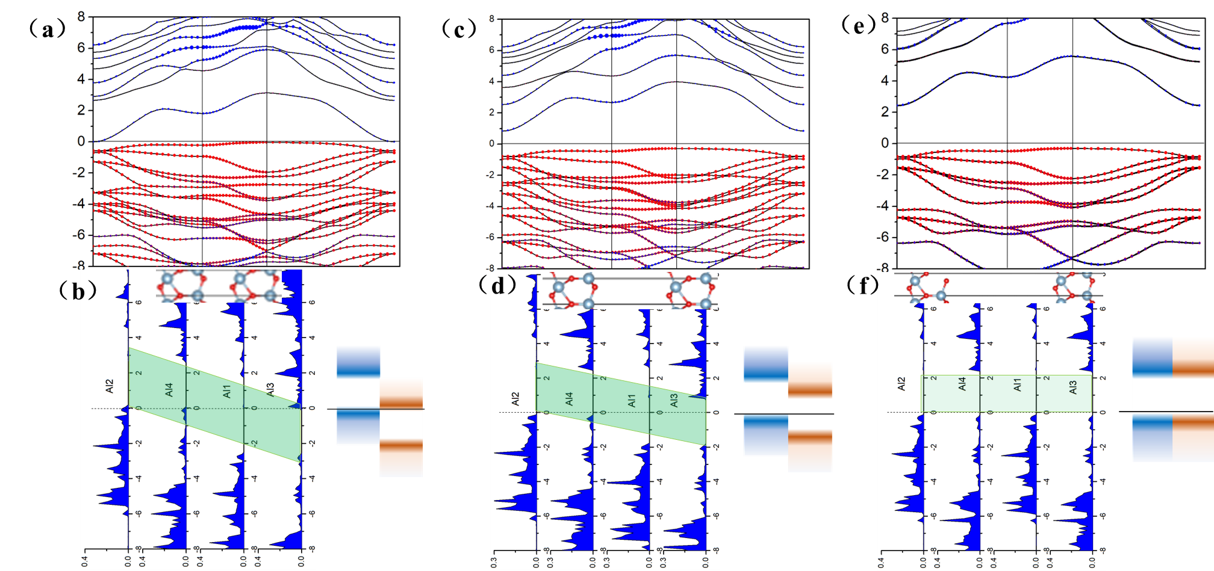
2.1 层间极化增强引起的半导体-金属转变
层间距的改变与半导体-金属转变
E (eV)
E (eV)
E (eV)
3Å
7Å
14Å
两层Al₂O₃体系的电子能带和投影态密度图
随着层间距变小，右层Al₂O₃的Al_{tet}原子能级下移，左层Al₂O₃的Al_{oct}原子能级上移，体现出金属性

Slide 14
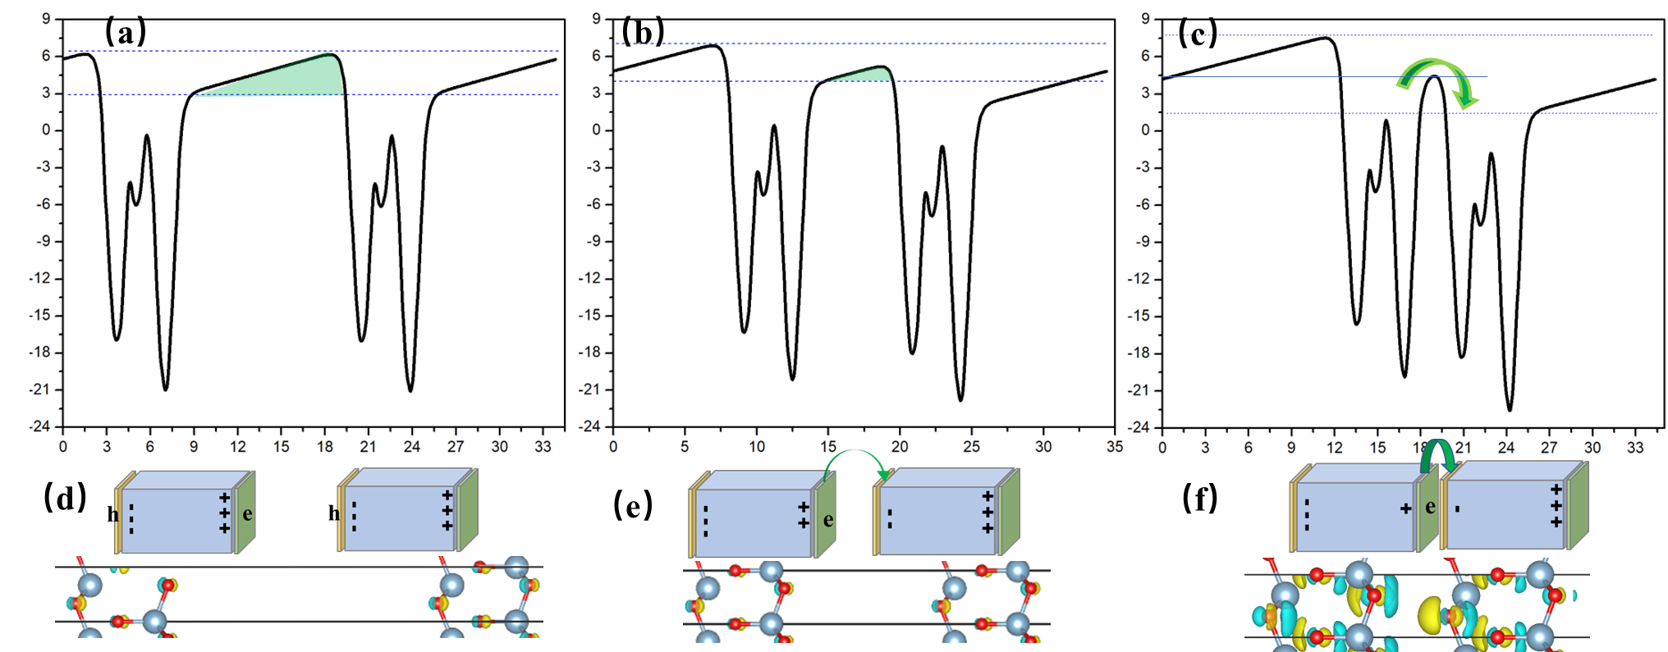
2.1 层间极化增强引起的半导体-金属转变
层间距改变与体系极化的变化
Electrostatic Potential (eV)
双层 Al₂O₃随界面间距的变化的（a-c）静电势分布图及电荷分布示意图（d-f）界面差分电荷密度图
随着层间距减小，体系极化增强。同时层间的电荷转移增多
电荷转移增加即使得体系能级发生移动，引起半导体到金属性的转变

Slide 15
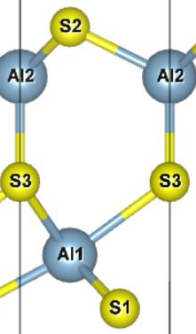
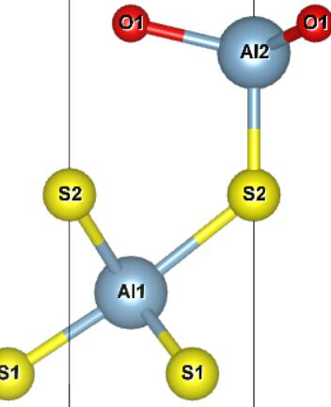
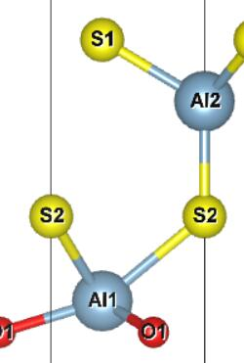
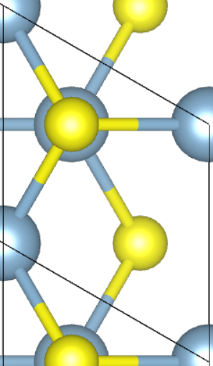
2.2 层内极化增强引起的半导体-金属转变
极化强度改变引起2d-Al₂S₃体系的半导体-金属转变
(a)
Al₂S₃
(b)
Al₂S₂O_{tet}
(c)
Al₂S₂O_{oct}
原子结构模型（a）单层Al₂S₃（b-c）Al₂S₂O
单层Al₂S₃ 是间接带隙的半导体
单层Al₂S₃ 表面的S_{tet}被O替代后，转变成金属性
E (eV)
PBE和HSE06泛函计算的（a）Al₂S₃（b-c）Al₂S₂O（d-f）Al₂SO₂结构的能带图

Slide 16
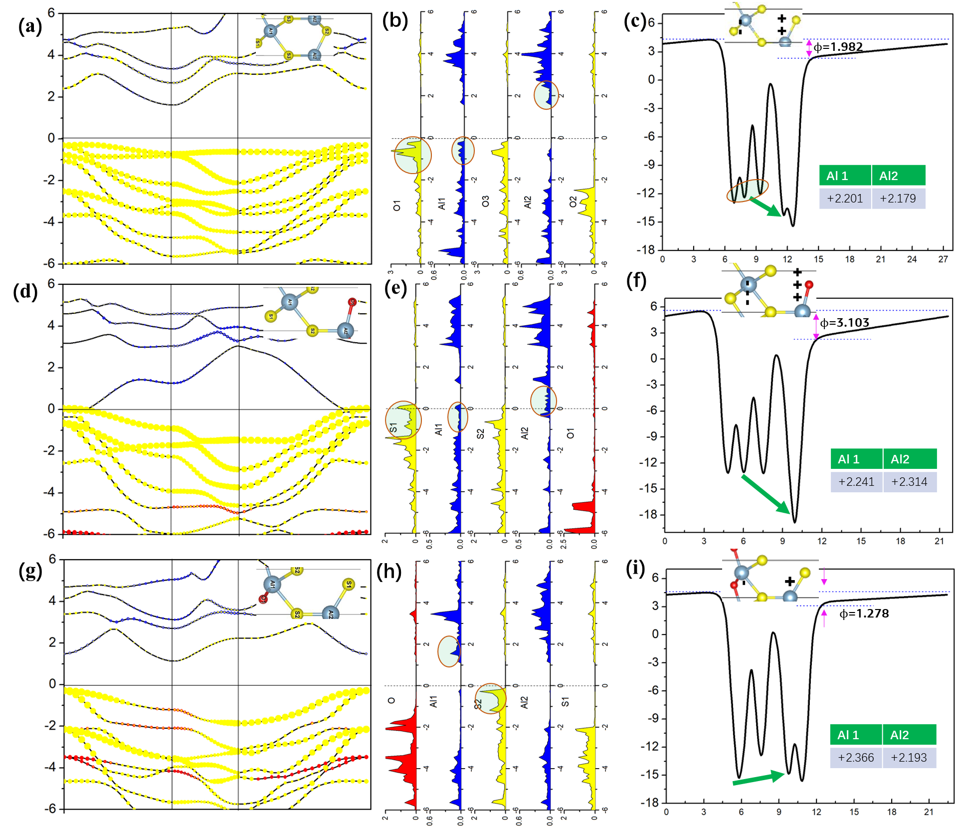
2.2 层内极化增强引起的半导体-金属转变
电子能带、态密度与静电势分布的关连
E (eV)
O替代Al₂S₃ 表面的S_{tet}后，体系极化增强，Al_{tet} 有效正电荷增多。
导带Al_{tet}能级向费米能级移动。
O单层Al₂S₃ 表面的S_{oct}后，体系极化减弱，Al_{oct} 有效正电荷增多。
E (eV)
E (eV)
（a-c）Al₂S₃（d-f）Al₂S₂O_{tet}（g-i） Al₂S₂O_{oct}

Slide 17
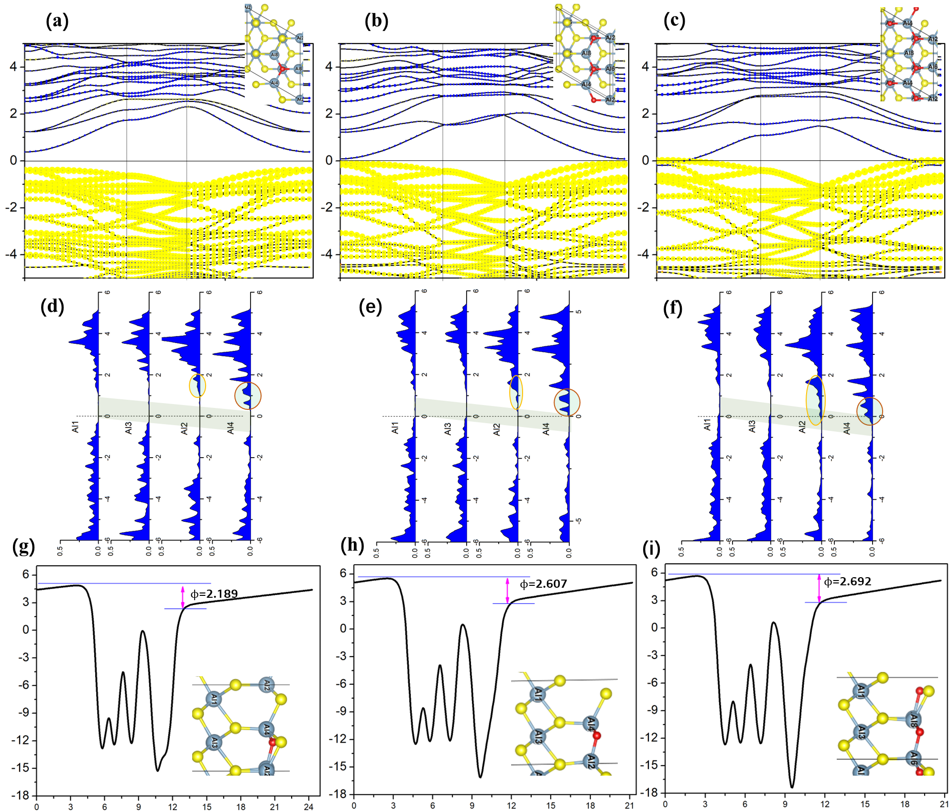
2.2 层内极化增强引起的半导体-金属转变
电子能带、态密度与静电势分布的关连
O逐步替代Al₂S₃ 表面的S_{tet}被后，极化逐步增强，Al_{tet} 有效正电荷增多。
导带Al_{tet-4}向费米能级移动。
金属性起源于层内极化增强引起的电荷转移。
单层 Al₂S₃的S_{tet}端掺杂1，2, 3个 O原子

Slide 18
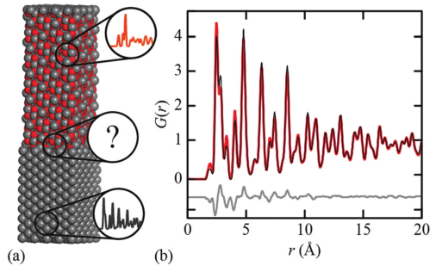
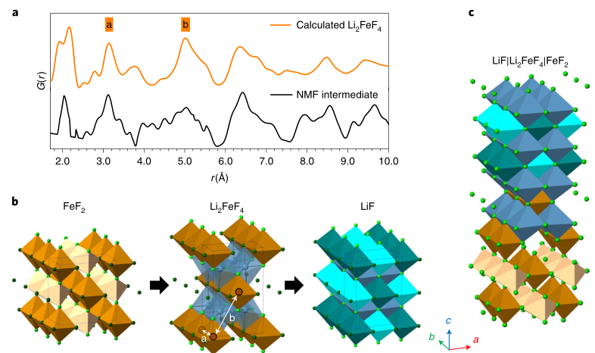
3. 多物理谱仪运行工作/ 界面iPDF方法学研究
复合材料界面通过XRD、TEM很难进行全域表征。利用界面对分布函数分析方法 (iPDF)结合多物理谱仪能够解析复合材料的界面结构。
分析Fe/Fe₃O₄界面的原子结构
电极材料FeF₃在充放电时会产生中间相
FeF₃ FeF₂ + A-Li_{x}Fe_{y}F₃
Nanoscale, 2021, 13, 13220–13224
Nat. Mater. 20, 841–850 (2021)
结合PDF 和 NMF 能揭示复合材料体系内界面信息及微小成分信息

Slide 19
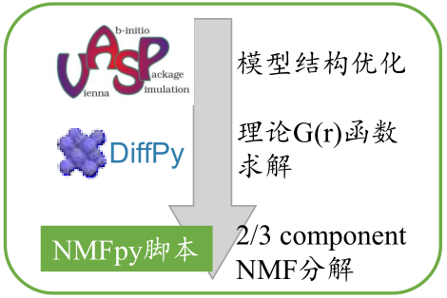
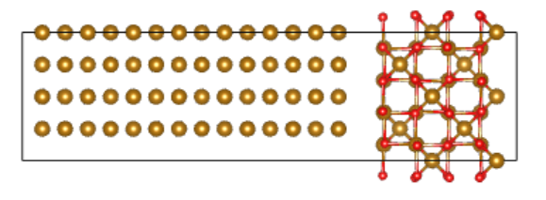
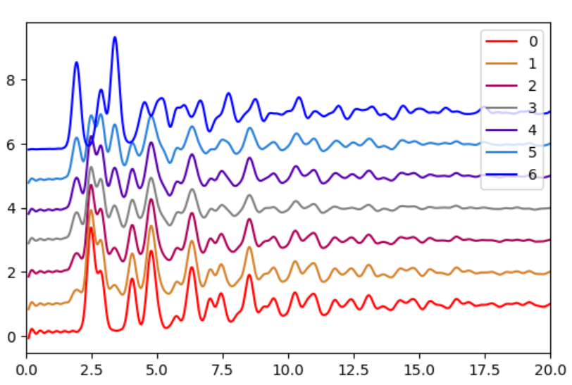
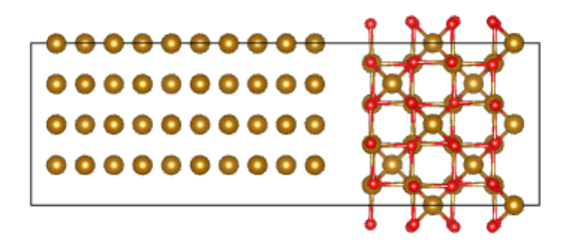
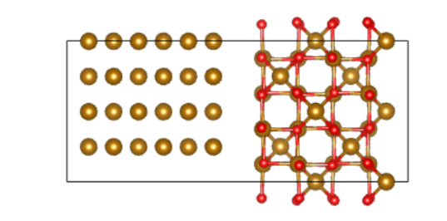
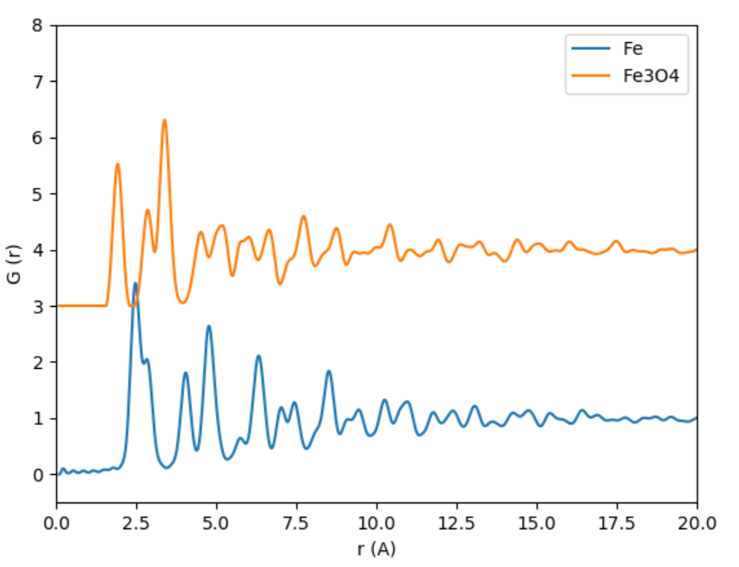
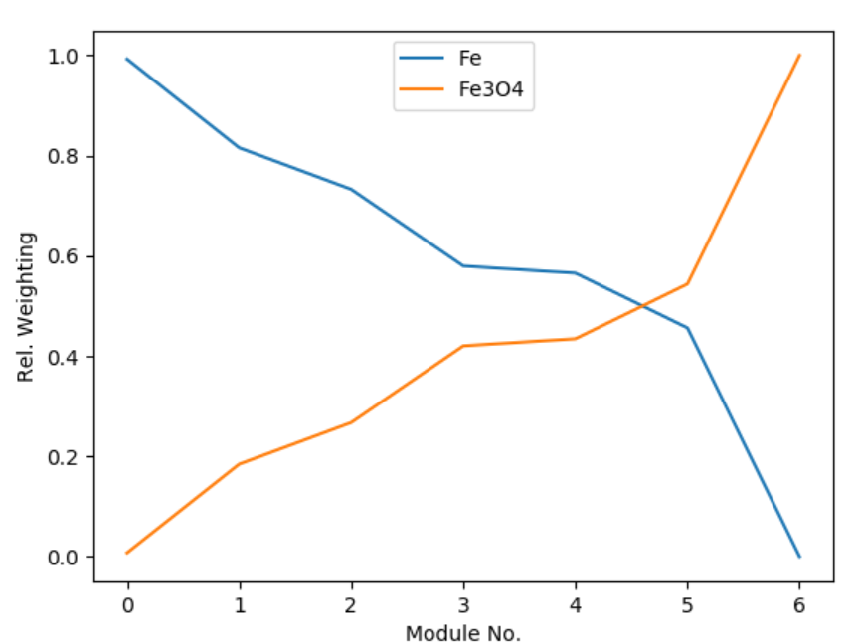
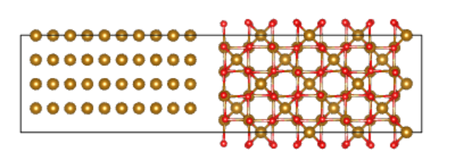
3. 多物理谱仪相关工作/ 界面iPDF方法学研究
1. 构建Fe/Fe₃O₄界面原子模型
2. 计算理论模型的G(r)
1-71
G(r)
2-51
r
3. 完成矩阵分解
3-31
得到Fe/Fe₃O₄界面所占比重的信息、成键结构的信息
4-52
5-53

Slide 20
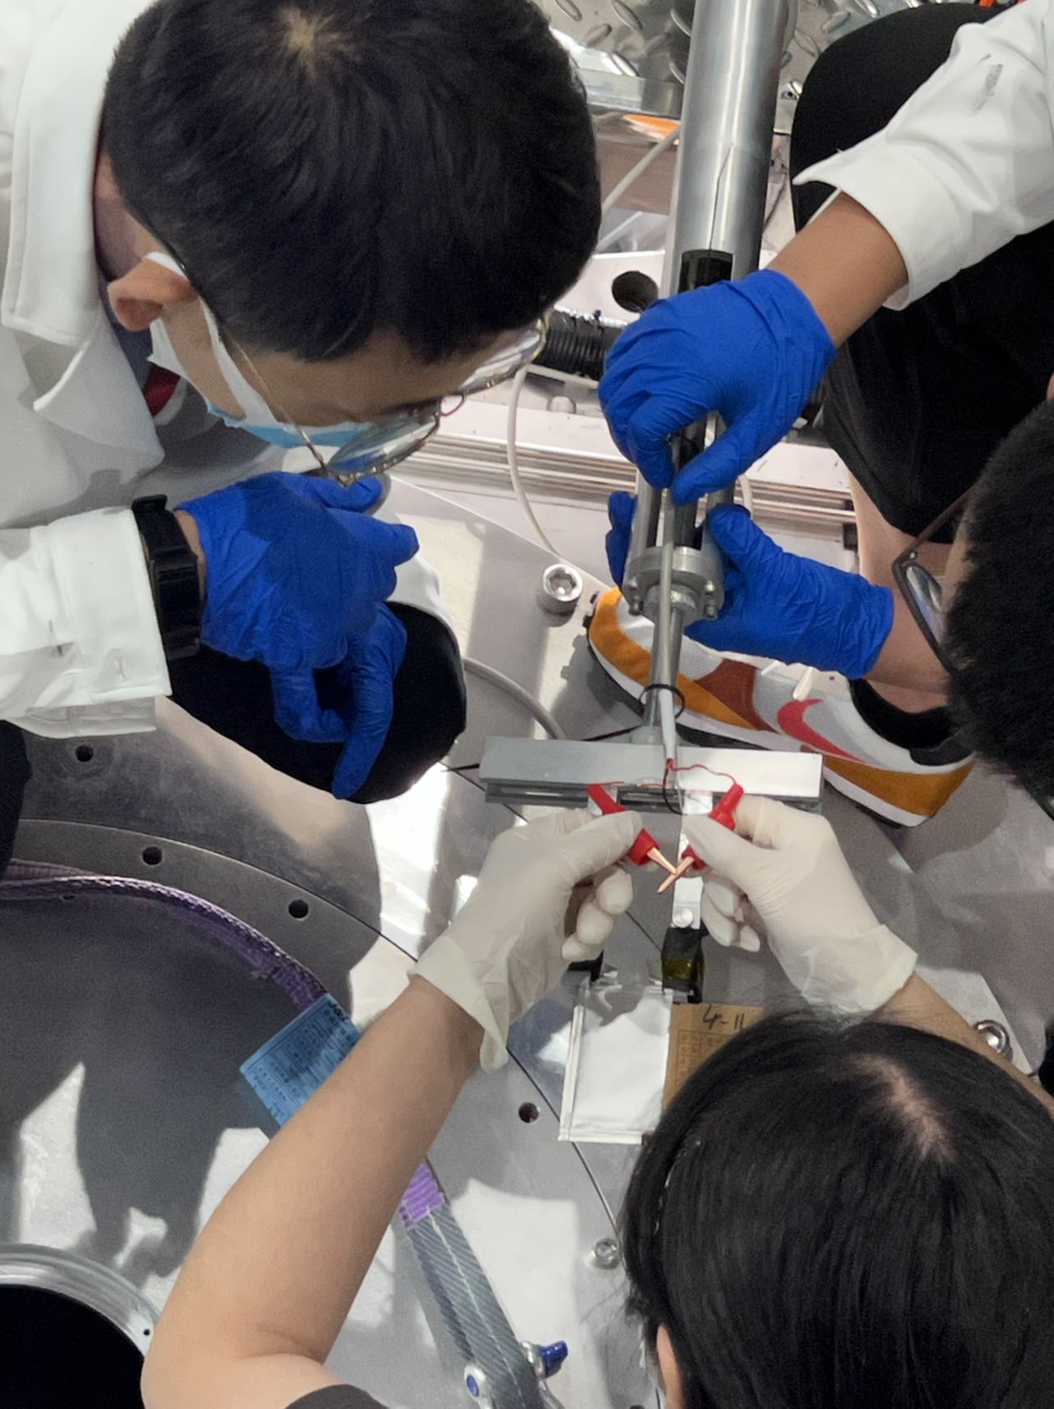
3. 多物理谱仪相关工作
协助开展用户实验
电池原位充放电测试
样品安装
全散射数据分析

Slide 21
4. 下一步工作计划
1. NiAl合金表面2d-Al₂O₃ 的形核机理研究；
2. 二维Al₂O₃析出H₂/O₂反应的催化机理研究；
3. 界面对分布函数方法 (iPDF) 研究。

Slide 22
5. 致谢
感谢课题组老师的悉心指导！
请各位老师批评指正!
THANK YOU

Slide 23
一、MPI-非弹修正的数据处理
θ is the scattering angle.
f=L/L1+L2 with L1 being the distance between moderator and the sample and L2 being the distance between the sample and the detector.
ϕ1 is the first order incident flux coefficient.
ϵ1 is the first order detector efficiency coefficient.
Cα is the number proportion of species α.
bα is the total scattering length of species α.
m is the mass of neutron.
Mα refers to the atomic mass of species α.
kB is the Boltzmann constant.
T is the temperature in Kelvin.
E is the energy of the incident neutron as E=h2/(2mλ2i).
ϕ2 is the second order incident flux coefficient.
ϵ2 is the second order detector efficiency coefficient.

